Slide 1
Architecture des ordinateurs
MÉMOIRE
PRINCIPALE
DD
IO
IO
BUS SYSTÈME
Cache
instructions
MMU
Unité de
contrôle
Unité de
traitement
Cache
données
TLB
ALU
Décodeur
Unité
flottante
PC
CPU
Registres

Slide 2
Arithmétique des “computers”
Opérations arithmétiques sur les données (datapath)
Nombres entiers et flottants
MÉMOIRE
PRINCIPALE
DD
IO
IO
BUS SYSTÈME
Cache
instructions
MMU
Unité de
contrôle
Unité de
traitement
Cache
données
TLB
ALU
Décodeur
Unité
flottante
PC
CPU
Registres

Slide 3
Codage binaire
Dans les systèmes numériques, toute information est codée en binaire:
x = p_{n}p_{n-1}…p₂p₁p₀ = p_{n}2^{n} + … + p₂2² + p₁2¹ + p₀2⁰
par exemple:
x = 0110 = 0x2³ + 1x2² + 1x2¹ + 0x2⁰ = 4 + 2 = 6
Un mot est l’unité d’information de base. Un mot est un ensemble de N bits qui représente une parmi 2^{N} valeurs.
Dans le cas des nombres entiers non-signés, un mot de N bits peut donc représenter un nombre
0 ≤ x ≤ 2^{N}-1 (p.ex. 0 ≤ x ≤ 2⁴-1 = 15)
Si une opération engendre un débordement, ceci doit être traité.
11 + 1011 +
10 = 1010 =
21 10101

Slide 4
Codage binaire - Nombres signés I
Signe et valeur absolue
00110 = (+) + 0x2³ + 1x2² + 1x2¹ + 0x2⁰ = 6
10110 = (-) + 0x2³ + 1x2² + 1x2¹ + 0x2⁰ = -6
Précision (N bits):
-2^{N-1}-1 ≤ x ≤ 2^{N-1}-1 {p.ex. -7 = -(2⁴⁻¹-1) ≤ x ≤ 2⁴⁻¹-1 = 7}
Zéro:
000…00 = 0 100…00 = -0

Slide 5
Codage binaire - Nombres signés II
Complément à un
00110 = + 0x2⁴ + 0x2³ + 1x2² + 1x2¹ + 0x2⁰ = 6
.
11001 = - 1x2⁴ - 1x2³ - 0x2² - 0x2¹ - 1x2⁰ = -6
Précision (N bits):
-2^{N-1}-1 ≤ x ≤ 2^{N-1}-1 {p.ex. -7 = -(2⁴⁻¹-1) ≤ x ≤ 2⁴⁻¹-1 = 7}
Zéro:
000…00 = 0 111…11 = -0

Slide 6
Codage binaire - Nombres signés III
Complément à deux
00110 = + 0x2⁴ + 0x2³ + 1x2² + 1x2¹ + 0x2⁰ = 6
.
11010 = - 1x2⁴ - 1x2³ - 0x2² - 1x2¹ - 0x2⁰ - 1 = -6
Précision (N bits):
-2^{N-1}-1 ≤ x ≤ 2^{N-1}-1 {p.ex. -7 = -(2⁴⁻¹-1) ≤ x ≤ 2⁴⁻¹-1 = 7}
Zéro:
000…00 = 0 100…00 = ???

Slide 7
Codage binaire - Nombres signés IV
Avec excès (2^{N-1}-1)
10101 = 1x2⁴ + 0x2³ + 1x2² + 0x2¹ + 1x2⁰ -(2⁴-1)= 6
01001 = 0x2⁴ + 1x2³ + 0x2² + 0x2¹ + 1x2⁰ -(2⁴-1)=-6
Précision (N bits):
-(2^{N-1}-1) ≤ x ≤ 2^{N-1} {p.ex. -7 = -(2⁴⁻¹-1) ≤ x ≤ 2⁴⁻¹ = 8}
Zéro:
011…11 = 0 (excès)

Slide 8
Codage binaire - Nombres fractionnaires
Dans les codes binaires, le point binaire n’est jamais explicitement indiqué (les nombres sont normalisés)
Décimale: 5.23 = 5x10⁰ + 2x10⁻¹ + 2x10⁻²
Binaire: 1.011 = 1x2⁰ + 0x2⁻¹ + 1x2⁻² + 1x2⁻³
= 1 + 0.25 + 0.125 = 1.375
En plus, comme le chiffre à la gauche du point binaire est toujours 1, il n’est pas représenté:
Binaire: 011 = 1x2⁰ + 0x2⁻¹ + 1x2⁻² + 1x2⁻³

Slide 9
Codage binaire - Nombres flottants
Un nombre flottant est composé de 4 valeurs:
une mantisse M
un exposant E
une base B
un signe S
En décimale: (-1)^{S} x 10Ex M
{p.ex. 1x5.3x10³ = 5300 ; -1x2.7x10⁻⁴ = -0.00027}
En binaire: (-1)^{S} x 2^{X}x 1.F
{p.ex. -1x1.011x2⁶ = -1011000 = -90}
(-1)^{S} x M x B^{E}

Slide 10
Codage binaire - Nombres flottants
Standard IEEE 754 (32 et 64 bits)
S
Exposant E (excès 127)
Partie fractionnaire F
(-1)^{S} x 2^{E-127}x 1.F
Exemple: 1 10000001 01000000000000000000000 =
(-1)¹ x 2¹²⁹⁻¹²⁷ x 1.(0.01₂) = -1 x 2² x 1.25 = -5
32 bits: 1 bit S + 8 bits E (excès 127) + 23 bits F
1.0 x 2⁻¹²⁶ ≤ X ≤ (2-2⁻²³) x 2¹²⁷
1.18x10⁻³⁸ ≤ X ≤ 3.40 x 10³⁸ (approx.)
64 bits: 1 bit S + 11 bits E (excès 1023) + 52 bits F

Slide 11
Addition binaire
Pour les nombres entiers non-signés, l’addition binaire est identique à l’addition décimale:
1 11
3 + 00011 +
27 = 11011 =
30 11110
Étant donné que la taille des mots est normalement fixe, la possibilité d’un débordement (overflow) existe.
1 1 11
19 + 10011 +
27 = 11011 =
46 101110
Retenue
Débordement? Signaler!

Slide 12
Addition binaire - Nombres signés
Complément à deux
Pour le complément à deux, la soustraction est identique à l’addition. Les débordements doivent être traités différemment par rapport au nombres non-signés.
13 - 01101 - -13 - 10011 -
7 = 00111 = 7 = 00111 =
13 + 01101 + -13 + 10011 +
- 7 = 11001 = - 7 = 11001 =
6 01101 + -20 10011 +
11000 + 11000 +
1 = 1 =
100110 101100
Débordement?
Non!
Débordement?
Oui!

Slide 13
Nombre signés: Extension du signe
Une solution pour éviter les débordements existe: on peut utiliser des mots plus grands (p.ex. 16 bits) pour stocker les résultat d’une opération sur des mots plus petits (p.ex. 8 bits). Mais dans le cas des nombres signés, une extension du signe devient nécessaire pour obtenir un résultat correct.
5 + 0101 + -13 + 10011 +
7 = 0111 = - 7 = 11001 =
12 1100 (-4) -20 101100 (Err)
00001100 (12) 111101100 (-20)
L’extension est calculée en fonction des signes des opérandes et de l’opération effectuée.

Slide 14
Additionneur complet
3 bits en entrée a,b,c_{e}
1 bit de somme s = (a+b+c_{e}) mod 2
= abc_{e} + abc_{e} + abc_{e} + abc_{e}
1 bit de retenue c_{s} = (a+b+c_{e}) div 2
= ab + ac_{e} + bc_{e}
a
b
s: ab
00 01 11 10
c_{e} 0 0 1 1 0
1 0 1 1 0
c_{s}
c_{e}
c_{s}: ab
00 01 11 10
c 0 0 1 1 0
1 0 1 1 0
s

Slide 15
Addition à propagation simple de retenue
Addition à n bits : a + b
Soustraction à n bits : a - b
b_{n-1}
a_{n-1}
b₁
a₁
b₀
a₀
additionneur
complet
c_{n-1}
c₂
additionneur
complet
c₁
additionneur
complet
D
•••••••••
c₀=0
S_{n-1}
S₁
S₀
b_{n-1}
a_{n-1}
b₁
a₁
b₀
a₀
additionneur
complet
c_{n-1}
c₂
additionneur
complet
c₁
additionneur
complet
•••••••••
c₀=1
S_{n-1}
S₁
S₀

Slide 16
Propagation de retenue: délai
a₃
b₃
a₂
b₂
a₁
b₁
a₀
b₀
•••••
c₄
c₃
c₂
c₁
c₀
s₃
s₂
s₁
s₀
• Délai de propagation: pour une porte AND = t_{and}
pour une porte OR = t_{or}
pour une porte XOR = t_{xor}
• Délai de propagation pour un additionneur à n bits = t_{and} x n + t_{or} x n + t_{xor}
• Délai: O(n) Espace: O(n)

Slide 17
Propagation de retenue: accélération
a₃
b₃
a₂
b₂
a₁
b₁
a₀
b₀
g₃
p₃
g₂
p₂
g₁
p₁
g₀
p₀
•••••
c₄
c₃
c₂
c₁
c₀
s₃
s₂
s₁
s₀
c_{i+1} = g_{i}+p_{i}·c_{i} = (a_{i}·b_{i})+(a_{i}⊕b_{i})·c_{i}
p = propagation: si p=1, la retenue c_{i} est propagée par c_{i+1}
g = génération: la retenue c_{i+1} est générée par la somme de a_{i} et b_{i}
Donc: c_{i+2}=g_{i+1}+p_{i+1}·c_{i+1}=g_{i+1}+p_{i+1}·(g_{i}+p_{i}·c_{i})=g_{i+1}+p_{i+1}·g_{i}+p_{i+1}· p_{i}·c_{i}

Slide 18
Propagation de retenue: accélération
c₂=g₁+p₁·c₁=g₁+p₁·(g₀+p₀·c₀)=g₁+p₁·g₀+p₁· p₀·c₀
c₄=g₃+p₃·c₃=g₃+p₃·(g₂+p₂·c₂)=g₃+p₃·g₂+p₃· p₂·c₂
a₃
b₃
a₂
b₂
a₁
b₁
a₀
b₀
g₃
p₃
g₂
p₂
g₁
p₁
g₀
p₀
•••••
c₄
c₃
c₂
c₁
c₀
s₃
s₂
s₁
s₀
• Délai de propagation (additionneur à n bits) = t_{and} x n/2 + t_{or} x n/2 + t_{xor}

Slide 19
Propagation de retenue: accélération
Mais nous ne sommes pas obligés à limiter le «blocs» à 2 bits:
c₃ = g₂+p₂·c₂ = g₂+p₂·(g₁+p₁·g₀+p₁·p₀·c₀)) = g₂+p₂·g₁+p₂·p₁·g₀+p₂·p₁·p₀·c₀
a₂
b₂
a₁
b₁
a₀
b₀
g₂
p₂
g₁
p₁
g₀
p₀
•••••
c₃
c₂
c₁
c₀
s₂
s₁
s₀
• Délai de propagation (additionneur à n bits) = t_{and} x n/3 + t_{or} x n/3 + t_{xor}

Slide 20
Retenue anticipée (carry look-ahead)
Si on continue, par applications successives:
c_{i} = g_{i-1} + p_{i-1}g_{i-2} + p_{i-1}p_{i-2}g_{i-3} + … + p_{i-1}p_{i-2}…p₁g₀ + p_{i-1}p_{i-2}…p₁p₀c₀
Jusqu’à l’extrême, pour en additionneur à n bits:
c_{n} = g_{n-1} + p_{n-1}g_{n-2} + p_{n-1}p_{n-2}g_{n-3} + … + p_{n-1}p_{n-2}…p₁g₀ + p_{i-1}p_{i-2}…p₁p₀c₀
Cet « extrême » est l’additionneur à retenue anticipée (carry look-ahead)
• Délai de propagation (additionneur à n bits) = t_{and} x n/n + t_{or} x n/n + t_{xor}
• Délai: c Espace: O(n²)
g_{i-1}
p_{i-1}
g_{i-2}
p_{i-2}
g_{i-3}
p₁
g₀
p₀
c₀
…
…
…
•••••••••
…
c_{i}

Slide 21
Sélection de retenue (carry select)
b_{11:8}
a_{11:8}
b_{7:4}
a_{7:4}
b_{3:0}
a_{3:0}
c₁₂
LOOK
AHEAD
0
c₈
LOOK
AHEAD
0
c₁₂
LOOK
AHEAD
c₈
LOOK
AHEAD
c₄
LOOK
AHEAD
1
1
c₀
•••
s_{11:8}
s_{7:4}
s_{3:0}
• Délai de propagation (additionneur à n bits, blocs de 4 bits) =
(t_{and} x 4/4 + t_{or} x 4/4 + t_{xor}) + t_{and} x n/4 + t_{or} x n/4
• Délai: O(n) / O(log n) Espace: O(n) / O(n · log n)
C’est un additionneur à sélection de retenue (carry select)

Slide 22
Addition flottante
Début
Nettement plus compliquée que
l’addition entière:
9.999x10¹ + 1.610 x 10⁻¹
1) 1.610x10 ⁻¹ = 0.1610x10⁰
= 0.01610x10¹ = 0.016x10¹
2) 9.999 + 0.016 = 10.015
3) 10.015x10¹ = 1.0015x10²
4) 1.0015x10² = 1.002x10²
Aligner les exposants (décalage)
Additionner les mantisses
Normaliser la somme
NON
(Sous-)
Dépassement?
OUI
Arrondir
Exception
Normalisé?
NON

Slide 23
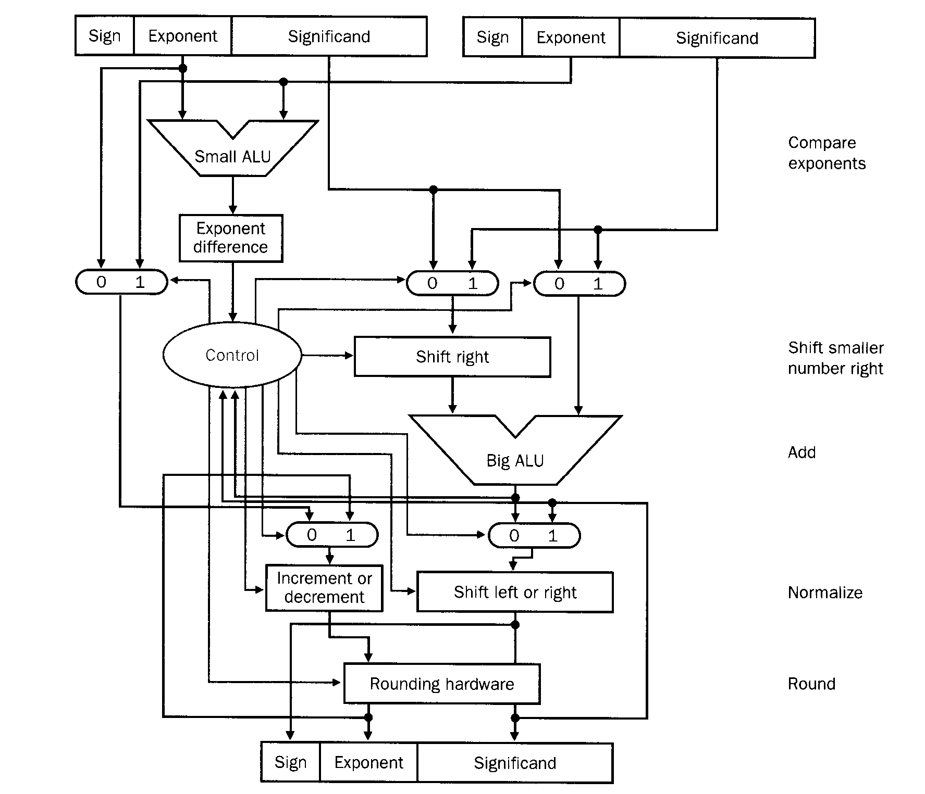
Addition flottante - Implémentation
Source: David A. Patterson and
John L. Hennessy, Computer
Organization and Design :
The Hardware/Software Interface,
Morgan Kaufmann, 2nd ed., 1997.

Slide 24
L’arithmétique IEEE - Particularités
Quand on arrondit un résultat « à mi-chemin » vers le nombre flottant le plus proche, on prend celui qui est pair.
Elle possède des valeurs spéciales : NaN, ∞ et -∞ (par exemple, la racine carrée d’un nombre négatif est NaN).
Elle utilise des nombres dénormalisés pour représenter les résultats de calculs dont la valeur est inférieure à 1.0x2^{Emin} (sous-dépassement progressif).
Elle arrondit au plus proche par défaut, mais a aussi trois autres modes d’arrondi (vers 0, vers +∞, vers -∞).
Elle a des supports sophistiqués pour gérer 5 exceptions: les deux débordements, la division par zéro, l’invalide (valeurs spéciales) et l’inexacte (débordement ou arrondi).

